Slide 1
Estadística descriptiva e inferencial
Montoya.-

Slide 2
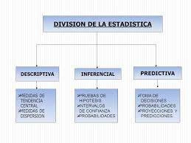

Slide 3
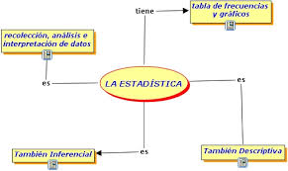

Slide 4
Se describirá y tratará la temática de los siguientes conceptos:
1) Medidas de dispersión.
2) Datos intervelares.

Slide 5




Para recordar: Medidas de centralización.
Media aritmética:
Media Geométrica:
Raíz media cuadrática:
Madia armónica:

Slide 6
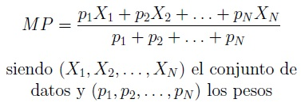
Moda: Datos que con mayor frecuencia se repite
Mediana: valor central de números ordenados. Se suman y se dividen en 2.
Media ponderada:

Slide 7
Medidas de Dispersión.
Las medidas de dispersión nos muestran la variabilidad de dispersión. Indicando por medio de un número, las diferentes variables con respecto a la media. Cuánto mayor sea ese valor, mayor será la variabilidad, cuanto menor sea, más homogénea será a la media.
Para calcular la variabilidad de una distribución con respecto de su media, se calcula la media de las desviaciones de las puntuaciones respecto a la media aritmética.
Estas deben Sumarse y su resultado debe ser siempre cero.

Slide 8
Por ejemplo: Dan los datos de estatura de un curso .
Datos : /1.57/1.60/1.54/1.58/1.58/1.60/1.63/1.53/ 1.83/1.76/.
1) se saca el promedio:
(suma de todos lo datos)÷(El número de datos). = 1.62
2) Posterior mente se saca los desvíos de los datos con respecto al promedio:
(cada datos – promedio)
Resultado de los desvíos son: / -0.05/-0.02/-0.08/-0.04/ -0.02/-0.04/-0.01 /-0.09/+ 0.21/+0.14/.
Una vez realizada esta operación se puede sacar toda medida de dispersión con respecto a los datos.

Slide 9
Entre esta medidas de dispersión se pueden encontrar:
-Rango o recorrido.
-Desviación a granel.
- Desviación estándar.
- Varianza.
- Percentiles.

Slide 10
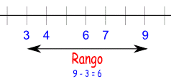
Rango o recorrido:
El rango es la diferencia entre el mayor y el menor de los datos de una distribución estadística. Se le suele simbolizar con R

Slide 11
Requisitos del rango:
1) Ordenamos los números según su tamaño.
2) Restamos el valor mínimo del valor máximo
Rango = (máximo- mínimo)
Ejemplo : Para la muestra (8, 7, 6, 9, 4, 5), el dato menor es 4 y el dato mayor es 9. Sus valores se encuentran en un rango de:
Rango: (9-4) =5

Slide 12
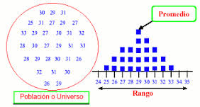
Ejemplo de un grafico de rango.

Slide 13

Desviación media.
Es la desviación respecto a la media con la diferencia entre cada valor de la variable estadística y la media aritmética.
La desviación media es la media aritmética de los valores absolutos de las desviaciones respecto a la media. Se representa por DM.

Slide 14
Siguiendo los mismos datos
1) Se debe sacar el valor absoluto de cada desviación de la media aritmética ( a los desvíos obtenidos aplicar el valor absoluto):
|Xi- Promedio|/0.05/0.02/0.08/0.04/0.02/
0.04/0.010./09/0.21/0.14/.
2) Sacar la DM para eso primero se saca el resultado la suma de los valores absolutos 0.70
Y este valor lo dividimos por el numero de datos que son 10.
Resultado de DM: 0.70 ÷ 10 = 0.07

Slide 15
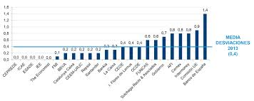
Ejemplo de grafico de Desviación media.

Slide 16
La varianza y la desviación estándar proporcionan una medida sobre el punto hasta el cual se dispersan las observaciones alrededor de su media aritmética.

Slide 17

Desviación estándar.
La desviación estándar o desviación típica es la raíz cuadrada de la varianza.
Es decir, la raíz cuadrada de la media de los cuadrados de las puntuaciones de desviación.
Se representa con σ.

Slide 18
Para sacarla
1) Tomamos todos los valores del valor absoluto de desviación con respecto a la media aritmética, lo elevamos al cuadrado a cada uno y luego se suman.
|Xi- promedio|²= 0.025/0.004/0.0064/….
Los sumamos y dan 0.0848.
2) Aplicamos la formula:
√[(0,0848) ÷ (10)] = 0.09

Slide 19
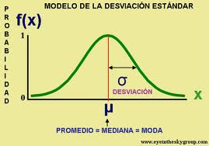
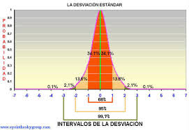
Ejemplo de grafico de desviación estándar.

Slide 20

Estimativo o inferencia
Desviación típica o estándar de la población, con respecto a el total de la misma.
El resultado de esta seria:
√[(0.084)÷ (9)]= 0.097.

Slide 21

Ejemplo de grafico del estimativo o inferencia.

Slide 22

Varianza
La varianza es la media aritmética del cuadrado de las desviaciones respecto a la media de una distribución estadística.
La varianza se representa por .
La varianza es la media aritmética del cuadrado de las desviaciones respecto a la media de una distribución estadística.
La varianza se representa por .
La varianza es la media aritmética del cuadrado de las desviaciones respecto a la media de una distribución estadística.
La varianza se representa por .
La varianza es la media aritmética del cuadrado de las desviaciones respecto a la media de una distribución estadística.
La varianza se representa por .
La varianza es la media aritmética del cuadrado de las desviaciones respecto a la media de una distribución estadística.
La varianza se representa por .
La varianza es la media aritmética del cuadrado de las desviaciones respecto a la media de una distribución estadísticas. Se representa
La varianza será siempre un valor positivo o cero, en el caso de que las puntuaciones sean iguales.
En este caso aplicamos el resultado que nos dio en el estimativo que fue 0,097 y lo elevamos al cuadrado, dando como resultado final 0,0094.

Slide 23
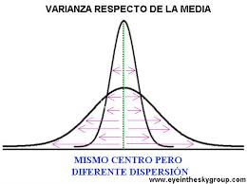
Ejemplo de grafico de la Varianza.

Slide 24

Percentiles
Los percentiles son los 99 valores que dividen la serie de datos en 100 partes iguales.
Ordenamos los datos de mayor a menor.
Buscamos la puntuación, en la serie, o la clase, en la tabla de las frecuencias acumuladas, donde se encuentra.

Slide 25
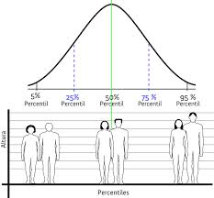
Ejemplo de grafico de percentiles.

Slide 26
Cuartiles
Los cuartiles son los tres valores de la variable dividen a un conjunto de datos ordenados en cuatro partes iguales.
Q1, Q2, Q3, Q4 estos dividen el 100%
Siendo el primer cuartil (Q1)= 25%
Segundo cuartil (Q2)= 50%
Tercer cuartil (Q3)= 75%
Cuarto cuartil (Q4)= 100%
Los valores que están entre el segundo y el tercer cuartil se llaman intercentiles y esta es la zona en la que se encuentra la mayor cantidad de porcentaje estimado de la población.

Slide 27
Ejemplo:
Los datos son:
1.53/1.54/1.57/1.58/1.58/.60/1.60/1.63/1.76/1.83
1) se saca el Cuartil = (x% * N) ÷ 100
Q1 : ( 25%* 10) ÷ 100 =2.5 = 3 personas.
Q2: ( 50%*10) ÷ 100 = 5 personas.
Q3: ( 75%*10) ÷100= 7.5 = 8 personas.
Q4: ( 100%*10) ÷100= 10 personas.

Slide 28
2) se ordenan los cuartiles de mayor a menor.
1.83 (10)
1.76 (9)
1.63 (8)
1.60 (7)
1.60 Q4 (6) Intercuartil
1.58 Q3 (5)
1.58 (4)
1.57 Q2 (3)
1.54 Q1 (2)
1.53 (1)
* () = numero de personas.

Slide 29
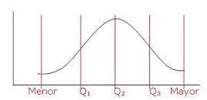
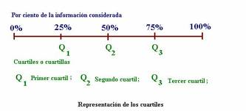
Ejemplo de grafico de Cuartiles.

Slide 30
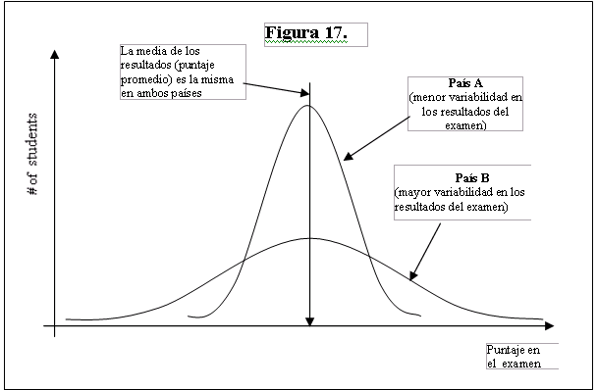
Interpretación:
Las variables mas alejadas del promedio, toman el nombre de Outlier, y se eliminan.

Slide 31
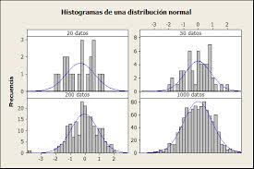
Distribución normal.

Slide 32
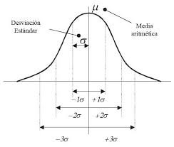
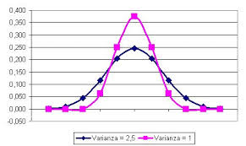

Slide 33
La línea oscura se llama curva de Gauss, todo lo que esta bajo esta curva es la probabilidad

Slide 34

Interpretación de gráficos estadísticos.

Slide 35
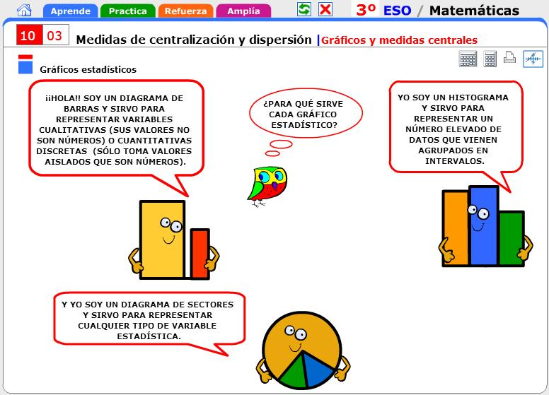

Slide 36
Grafico de barras y líneas
Es un tipo de gráfico estadístico que se utiliza para
variables cualitativas y discretas.
En el eje X se sitúan:
Las modalidades de la variable cualitativa.
Los valores de la variable cualitativa discreta.
y sobre ellos se levantan barras cuya altura sea
proporcional a sus frecuencias.

Slide 37
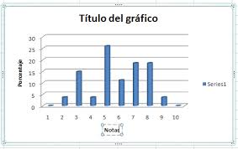
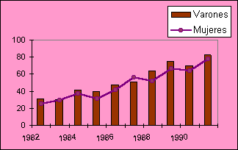
Grafico de barras y líneas

Slide 38
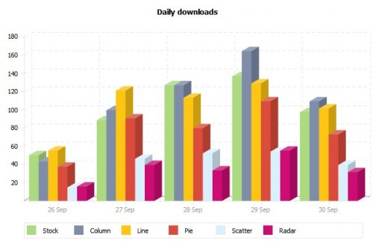
Gráfico de barras con mas de 2 variables

Slide 39
Grafico circular o Diagrama de sectores.
Es un gráfico empleado fundamentalmente para variables cualitativas.
Las modalidades se representan en un círculo dividido en sectores.
La amplitud de cada sector, en grados, se obtiene multiplicando la frecuencia
relativa de cada modalidad o valor por 360º.

Slide 40
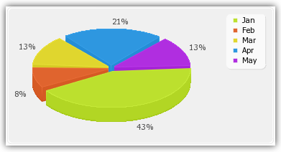
Grafico circular o Diagrama de sectores.

Slide 41
Histograma
Se utiliza con variables continuas, o agrupadas en intervalos,
representando en el eje X los intervalos de clase y levantando
rectángulos de base la longitud de los distintos intervalos y de altura
tal que el área sea proporcional a las frecuencias representadas.
El polígono de frecuencias se obtiene uniendo los puntos medios de las bases superiores de los rectángulos.
Los histogramas permiten compara datos de una forma rápida
(basta mirar la gráfica).

Slide 42
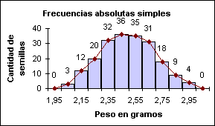
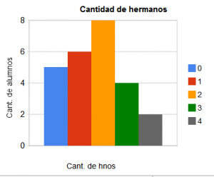
Histograma

Slide 43
PICTOGRAMAS
Son gráficos con dibujos alusivos al carácter que se está estudiando y cuyo tamaño es proporcional a la frecuencia que representan; dicha frecuencia se suele representar.
En el ejemplo hemos representado el número de arboles plantados en una zona, en distintos meses del año.

Slide 44
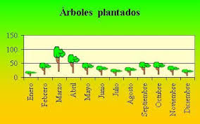

Slide 45
Estadistica Inferencial
Los dos tipos de problemas que resuelven las técnicas estadísticas son: estimación y contraste de hipótesis.
En ambos casos se trata de generalizar la información obtenida en una muestra a una población. Estas técnicas exigen que la muestra sea aleatoria. En la práctica rara vez se dispone de muestras aleatorias, por la tanto la situación habitual es la que se esquematiza en la siguiente figura.

Slide 46
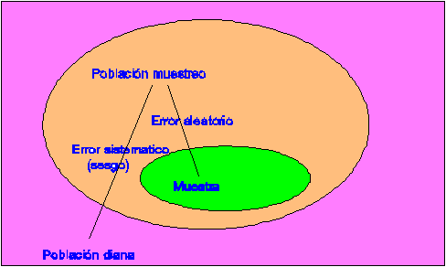

Slide 47
Entre la muestra con la que se trabaja y la población de interés, o población diana, aparece la denominada población de muestreo: población (la mayor parte de las veces no definida con precisión) de la cual nuestra muestra es una muestra aleatoria. En consecuencia la generalización está amenazada por dos posibles tipos de errores: error aleatorio que es el que las técnicas estadísticas permiten cuantificar y críticamente dependiente del tamaño muestral, pero también de la variabilidad de la variable a estudiar y el error sistemático que tiene que ver con la diferencia entre la población de muestreo y la población diana y que sólo puede ser controlado por el diseño del estudio.

Slide 48
Tamaño Muestral
El tamaño muestral juega el mismo papel en estadística que el aumento de la lente en microscopía: si no se ve una bacteria al microscopio, puede ocurrir que:
- la preparación no la contenga
- el aumento de la lente sea insuficiente.
Para decidir el aumento adecuado hay que tener una idea del tamaño del objeto.
Del mismo modo, para decidir el tamaño muestral:
i) en un problema de estimación hay que tener una idea de la magnitud a estimar y del error aceptable.
ii) en un contraste de hipótesis hay que saber el tamaño del efecto que se quiere ver.

Slide 49
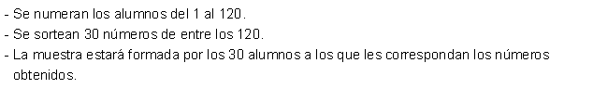
a) Muestreo aleatorio simple: Aquel en el que cada individuo de la población tiene las mismas posibilidades de salir en la muestra.
EJ:

Slide 50
b) Muestreo sistemático: En el que se elige un individuo al azar y a partir de él, a intervalos constantes, se eligen los demás hasta completar la muestra.
Por ejemplo si tenemos una población formada por 100 elementos y queremos extraer una muestra de 25 elementos, en primer lugar debemos establecer el intervalo de selección que será igual a 100/25 = 4. A continuación elegimos el elemento de arranque, tomando aleatoriamente un número entre el 1 y el 4, y a partir de él obtenemos los restantes elementos de la muestra.

Slide 51
c) Muestreo estratiﬁcado: En este muestreo se divide la población en clases o estratos y se escoge, aleatoriamente, un numero de individuos de cada estrato proporcional al numero de componentes de cada estrato.
Por ejemplo, las clases Mujeres de 20 a 22 años y Mujeres de 23 a 24 años, en la mayoría de los casos no son estratos, sólo son categorías para clasificar las personas para análisis posteriores, una vez seleccionada la muestra, pero no se usan como criterios de selección dado que en la práctica es muy difícil construir listados separados y actualizados de mujeres de esos grupos etáreos.

Slide 52
d) Muestreo por conglomerados: En el muestreo por conglomerados, en lugar de seleccionar a todos los sujetos de la población inmediatamente, el investigador realiza varios pasos para reunir su muestra de la población. Los conglomerados deben ser tan heterogéneos como la población a estudiar, para que la represente bien. Luego se elegirían algunos de los conglomerados al azar, y dentro de estos, analizar todos sus elementos o tomar una muestra aleatoria simple. Los conglomerados deben ser tan heterogéneos como la población a estudiar, para que la represente bien. Luego se elegirían algunos de los conglomerados al azar, y dentro de ´estos, analizar todos sus elementos o tomar una muestra aleatoria simple.
Por ejemplo, para elegir una muestra de viviendas e investigar el porcentaje de habitantes mayores de 18 años con anteojos, se selecciona una muestra aleatoria de 50 manzanas de las 33.000 manzanas que contabilizó el censo de 1992. En cada una de las 50 manzanas se encuesta a todas las viviendas buscando a los mayores de 18 años que usan anteojos. En este caso, los conglomerados son las manzanas y las unidades de estudio son las viviendas, dado que se mide el porcentaje de sus miembros mayores de 18 años que usan anteojos
El tamaño de los conglomerados, esto es, el número de elementos que contienen, no tiene por que ser igual, por ejemplo, entre las 33.000 manzanas que existen en el Gran Santiago hay algunas con 20 viviendas y otras con 200.

Slide 53
Ej de Muestreos: DISTINTOS MODELOS DE SUPERPOBLACIÓN AJUSTADOS

Slide 54
COEFICIENTES ESTIMADOS PARA CADA MODELO
Hemos comprobado los cálculos que lleva a cabo el proceso de simulación con
POSDEM mediante las ecuaciones siguientes:
Los resultados obtenidos al aplica estos modelos en la generación de poblaciones aleatorias pueden comprobarse para el caso lineal, con los siguientes resultados teóricos:

Slide 55

Muestreo Sistemático
El primer componente es la varianza debida a la tendencia lineal; el segundo término es la debida al error aleatorio.

Slide 56
Muestreo Aleatorio

Slide 57
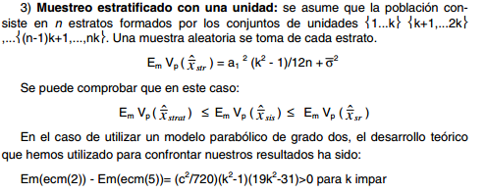
Muestreo Estratificado

Slide 58
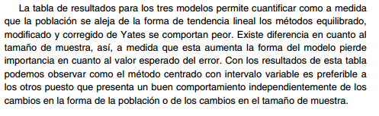

Slide 59
Bibliografía
http://www.vitutor.net/1/estadistica.html
http://roble.pntic.mec.es/igam0034/estadistica/graficos-estadisticos.pdf
http://thales.cica.es/rd/Recursos/rd97/UnidadesDidacticas/53-1-u-punt152.html
http://www.ine.cl/canales/menu/publicaciones/estudios_y_documentos/estudios/buenaspracticastomademuestras_7.pdf

